Slide 1
(小)實驗報告
2020.4.19-2020.4.25

Slide 2
簡介
*以下介紹我們實驗的流程 與 結果
*講流程的原因:
1. 了解我們在幹嘛、怎麼做的
2. 也許有地方可以改進

Slide 3
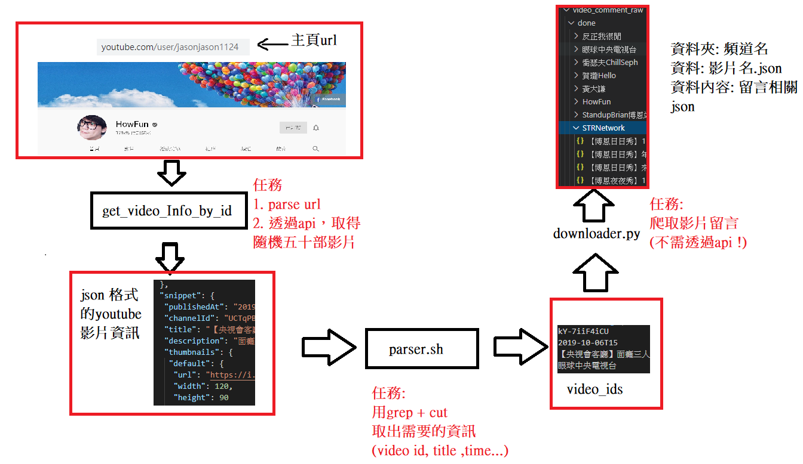
爬取資料流程

Slide 4
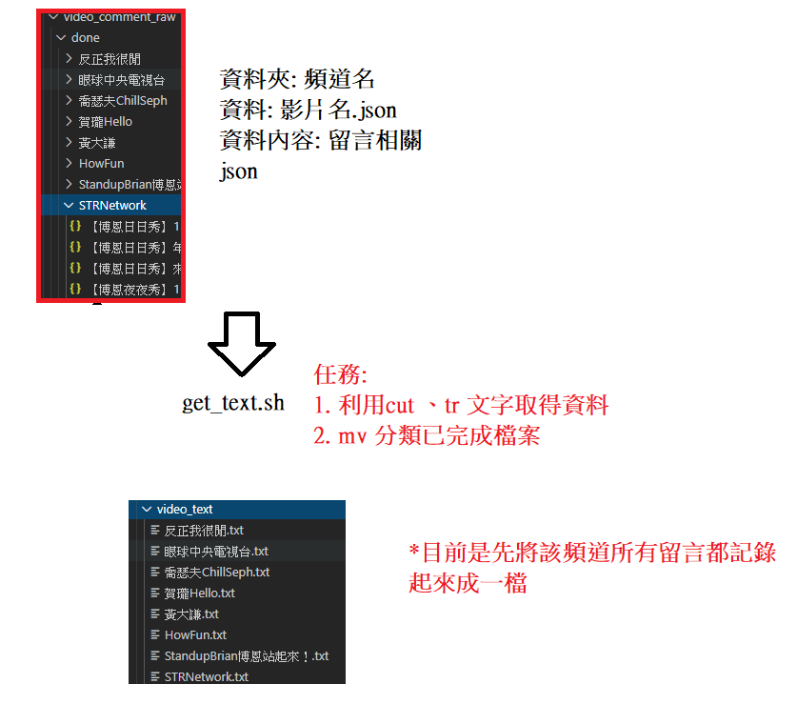
爬取資料流程-2
再把整坨包成
main.sh
就能自動化了

Slide 5
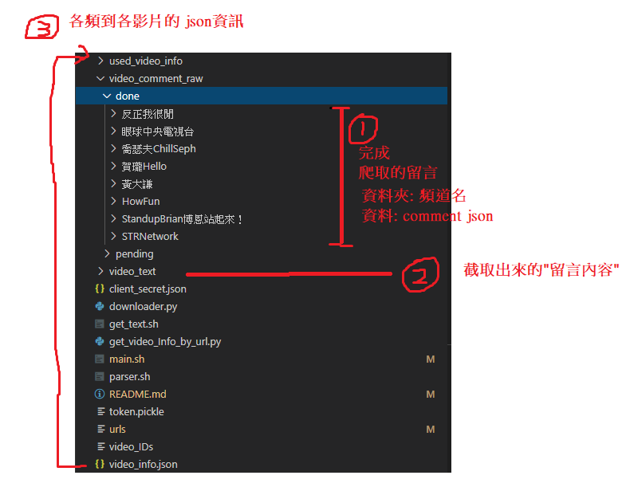
儲存結構

Slide 6
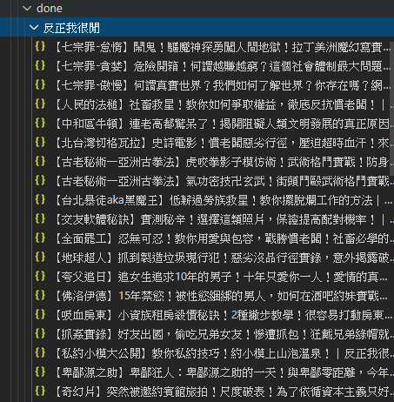
頻道 – 影片留言資訊

Slide 7
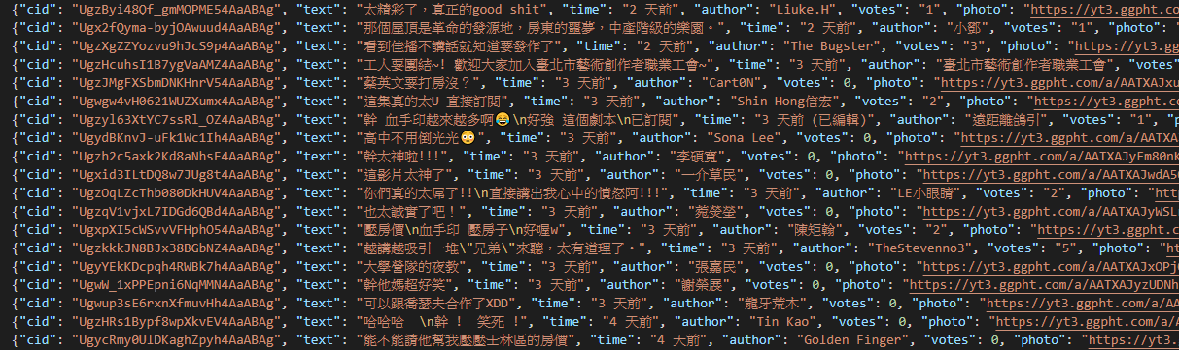
影片留言資訊

Slide 8
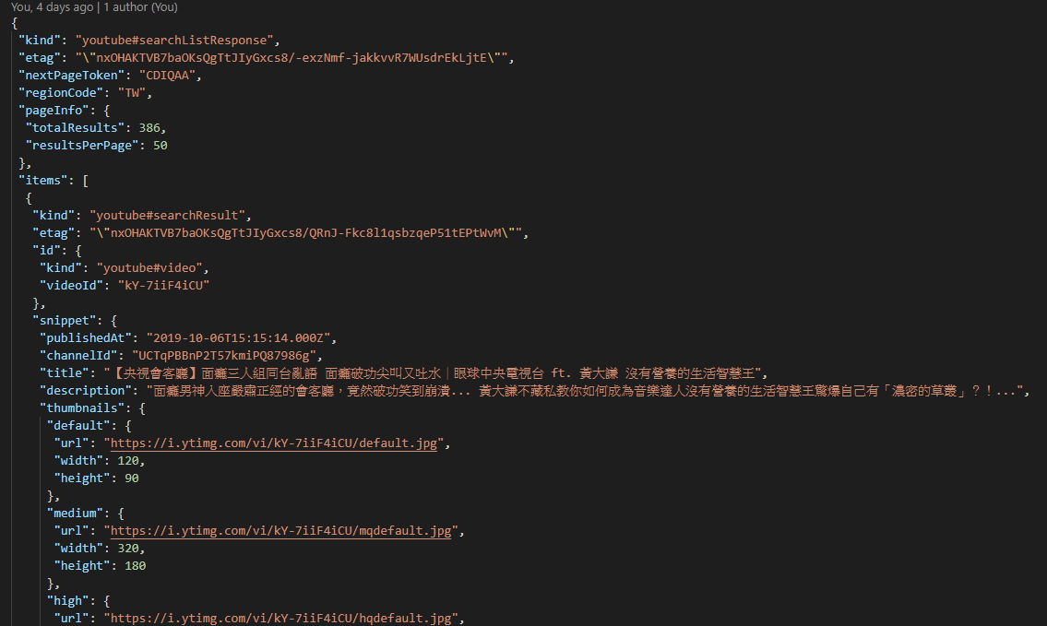
影片資訊

Slide 9
爬取流程討論
檔案”格式”?
每個頻道一個檔案?
每部影片一個檔案?
2. 甚麼檔案該保留?
該保留部分資料嗎?

Slide 10
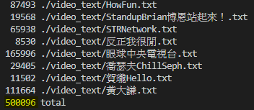
實驗資料
約 50萬個句子 (可能有不少空行、或奇怪的句 子)

Slide 11
斷詞工具
CKIP
tutorial:
https://clay-atlas.com/blog/2019/09/24/python-chinese-tutorial-ckiptagger/
跑了超久QQ

Slide 12
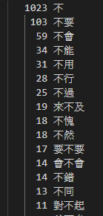
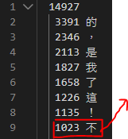
前處理討論
不知道jieba表現效果會不會較佳?
“格式”?
一個頻道合在一起?分開?
怎麼建造有效率的graph?
分詞精確度夠嗎?
“不”好笑?

Slide 13
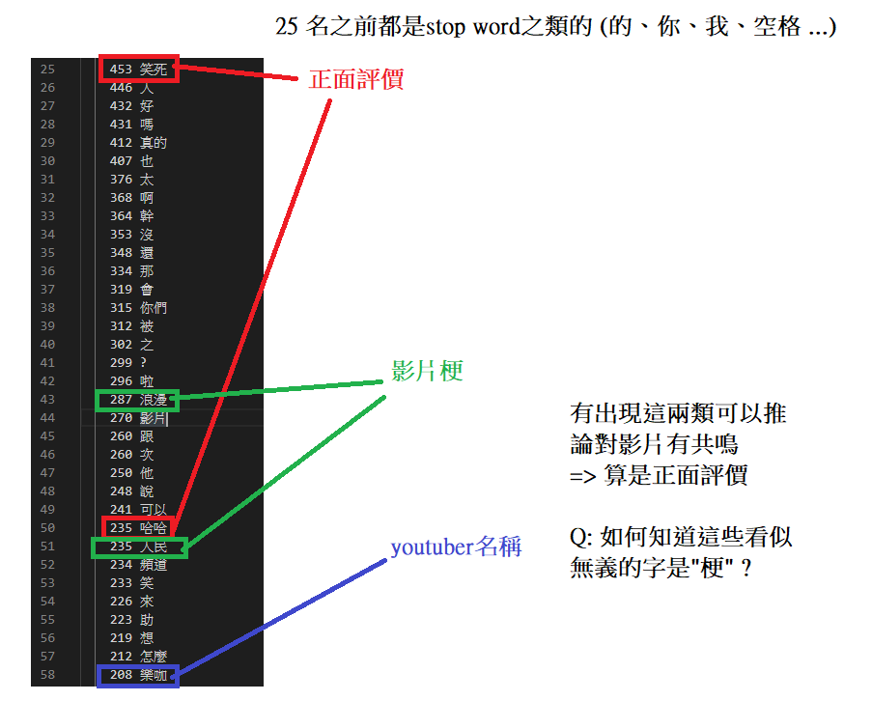
統計”一個頻道”的結果

